Slide 1
Board Project
박제원

Slide 2
목차
프로젝트 목표(3p)
프로젝트 설계(4p)
프로젝트 일정(6p)
개발환경(7p)
DB 설계(8p)
기능 및 구현 내용(9p)
보완점(31p)

Slide 3
프로젝트 목표
Spring framework 기반 게시판 구현
기존에 학습한 내용 (Security, FileUpload 등) 을 숙지하고 직접 프로젝트에 적용

Slide 4

프로젝트 설계(사용자)
글을 추천한다.
글을 조회한다.
댓글을 조회한다
댓글을 작성한다
회원가입을 한다
글을 등록한다.
댓글을 삭제한다
글을 수정한다
로그인을 한다
사용자
글을 삭제한다
작성자로 검색한다
글을 검색한다
제목으로 검색한다
연관관계
포함관계

Slide 5
프로젝트 설계(관리자)
회원리스트를 조회한다
회원계정
상태를 변경한다.
관리자
게시글
CRUD
연관관계
포함관계

Slide 6
프로젝트 일정
 | 6 | 7 | 8 | 9 | 10 | 11 | 12 | 13 | 14 | 15 | 16 | 17 | 18 | 19 | 20 | 21
요구분석
테이블설계
화면구현
기능구현
기능테스트
작업 기간 : 16일

Slide 7
개발 환경
적용 기술 | 버전
Java8 | 1.8
SpringFrameWork | 5.1.11
Mybatis |  | DB 연동을 위한 SQL Mapper
Common DBCP2 |  | DB Connection Pool
jQuery | 3
BootStrap | 4 | 반응형 UI 구현을 위해 사용
Oracle | 11g xe
Tomcat | 9.0

Slide 8
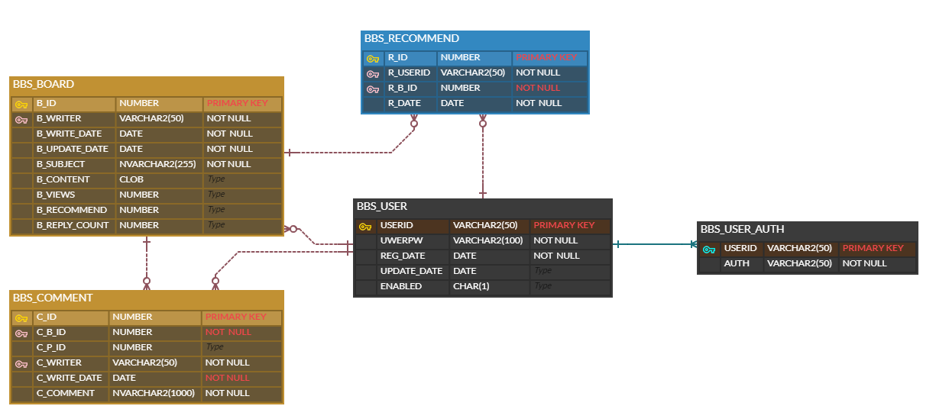
DB 설계
추천 기록
게시글
회원
회원 권한
댓글
로그인한 회원만 게시글, 댓글 CURD를 할 수 있도록 설계

Slide 9
기능 및 구현 내용
로그인, 회원가입(10p)
게시판 CRUD(14p)
댓글 CRUD(23p)
관리자 페이지(26p)

Slide 10
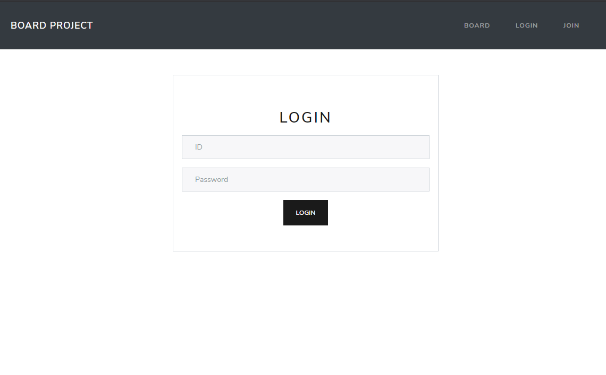
로그인
Security를 이용한 로그인 기능 구현

Slide 11
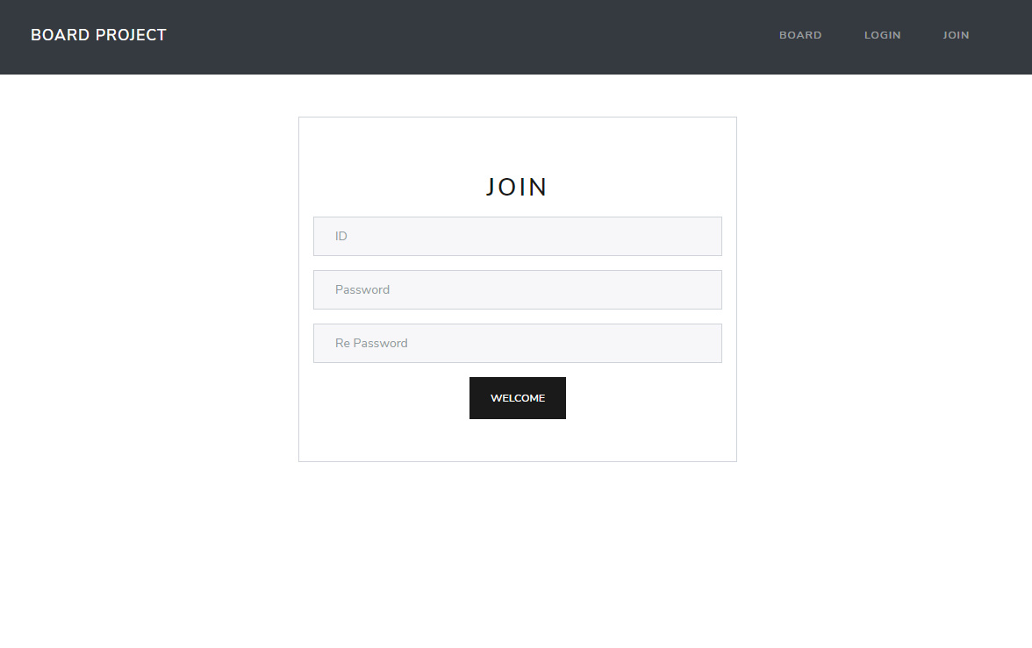
회원가입
회원가입시 PW는 암호화되어 저장
VIEW단에서는 스크립트, 서버단에서는 vaildation 구현체를 사용하여 유효성 검사 구현

Slide 12
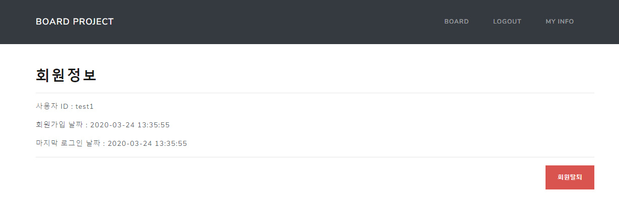
회원가입(회원정보)
회원정보 페이지에서 회원가입 날짜와
마지막 로그인 날짜를 확인할 수 있도록 구현

Slide 13
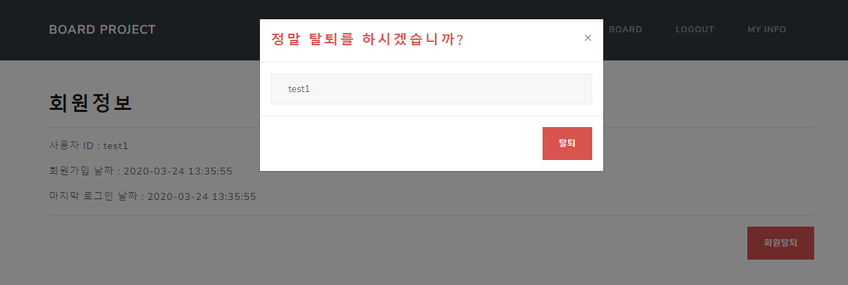
회원가입(회원탈퇴)
자신의 아이디를 한번 더 입력하고 탈퇴버튼을
클릭하면, 회원탈퇴가 되도록 구현

Slide 14
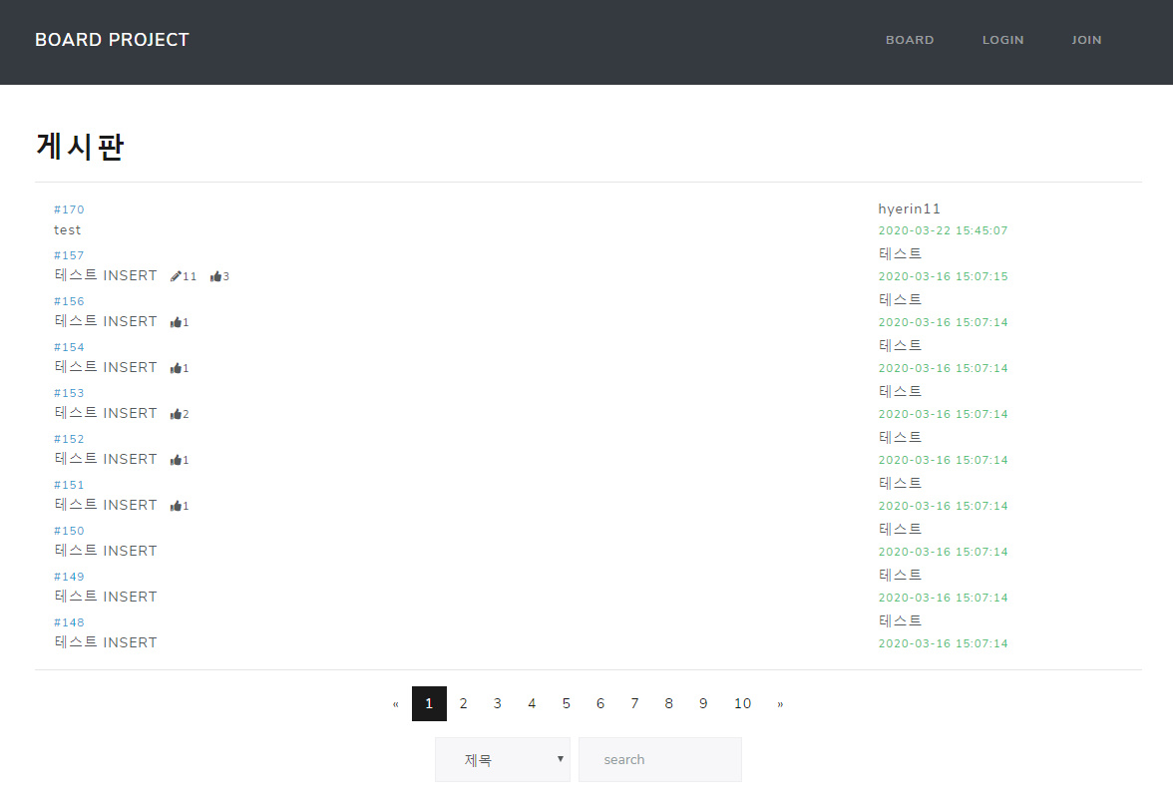
게시판(리스트)
게시글은 누구나 열람할 수 있도록 구현

Slide 15
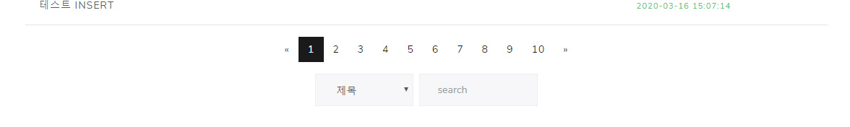
게시판(Pagination)
게시글 Pagination 기능과 검색기능 구현

Slide 16
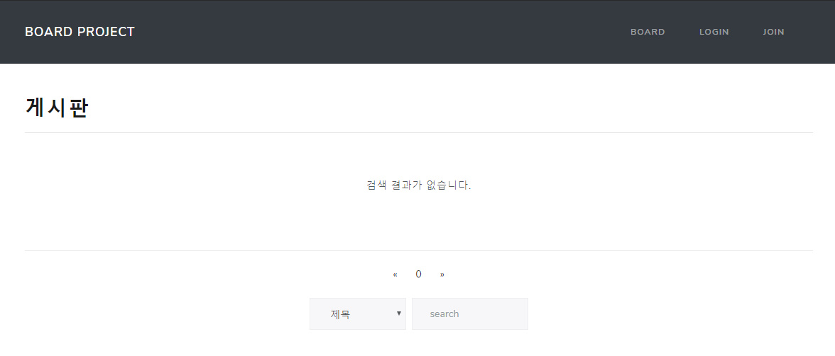
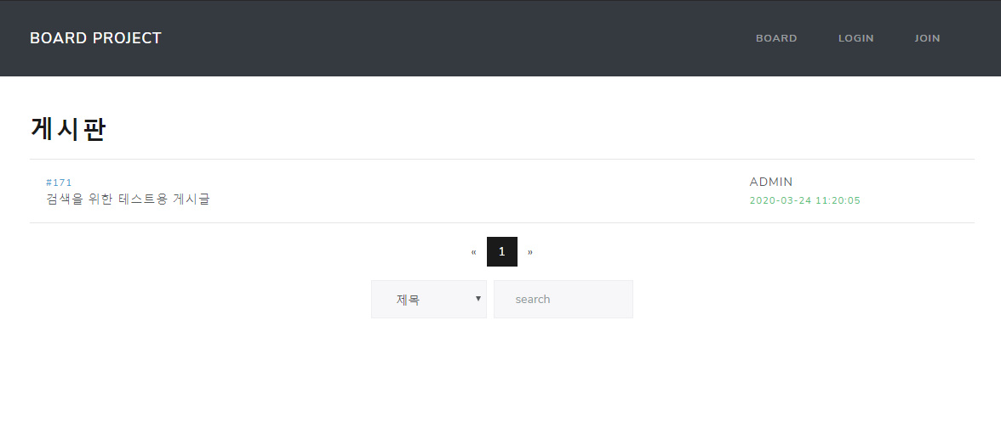
게시판(검색)
검색은 제목, 작성자로 검색 가능

Slide 17
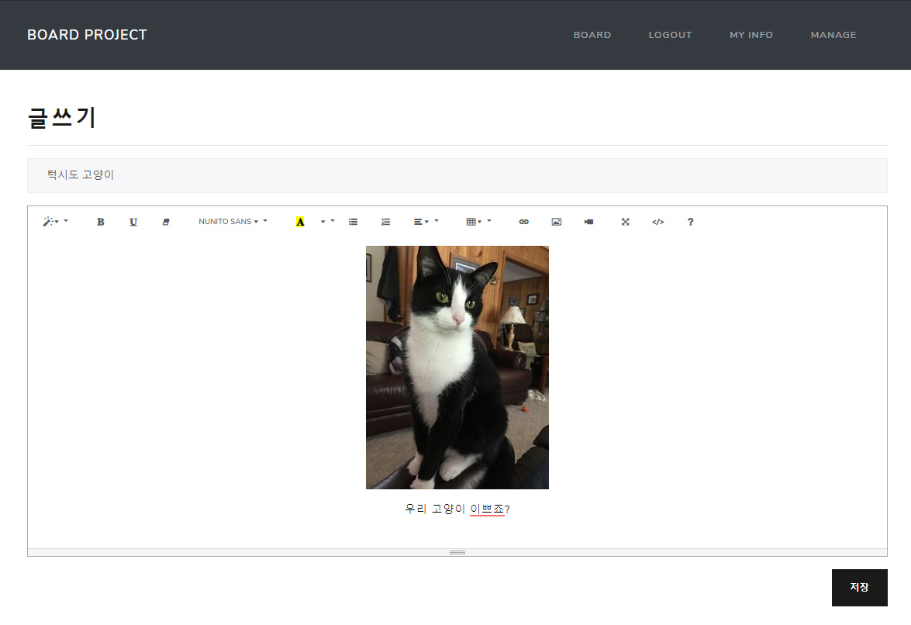
게시판(글쓰기)
WYSIWYG 에디터로 Summernote 활용

Slide 18
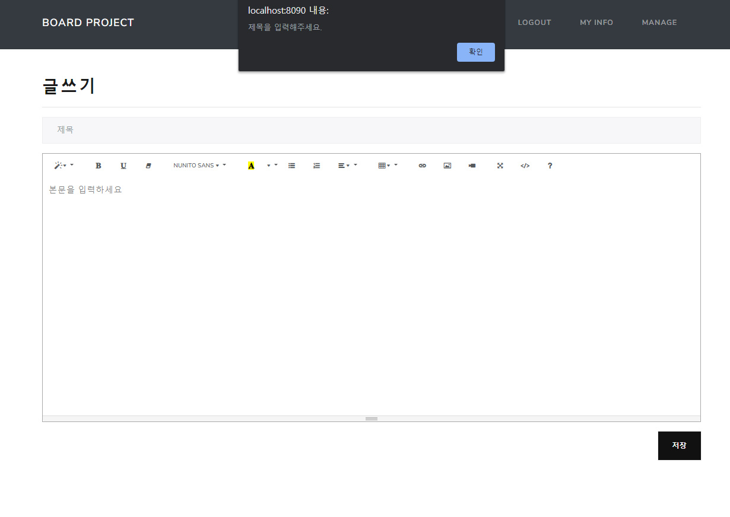
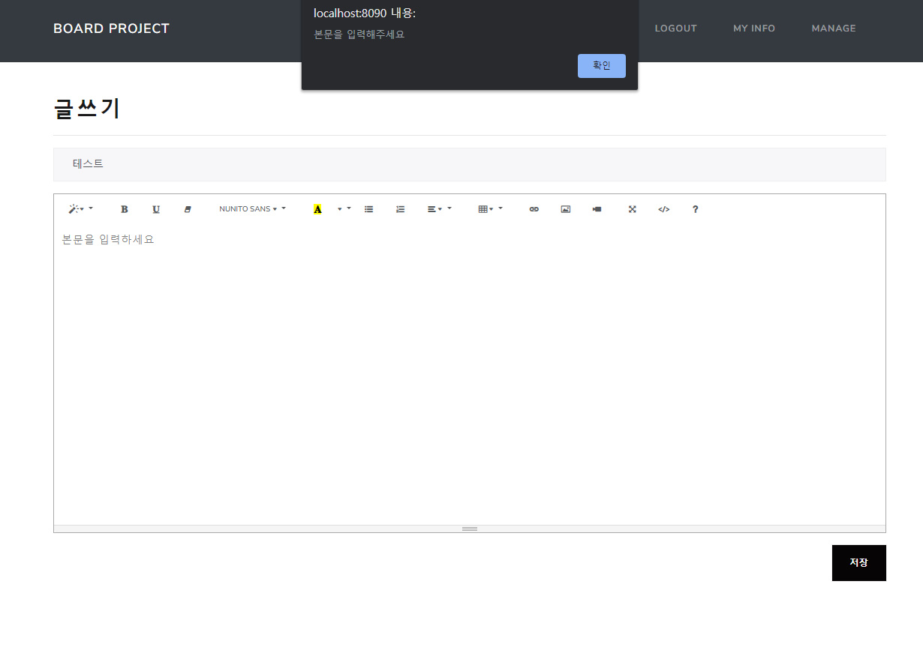
게시판(유효성검사)
VIEW단에서는 스크립트를 이용하고,
서버단에서 validation 구현체를 사용하여 구현

Slide 19
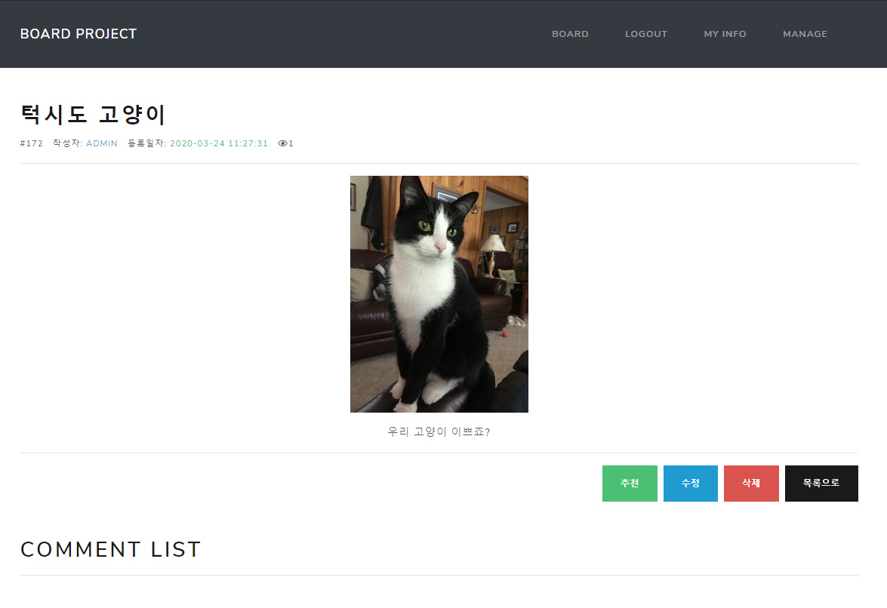
게시판(이미지업로드)
Ajax를 활용한 이미지 업로드 구현
(서버 또는 로컬저장소에 파일 저장)

Slide 20
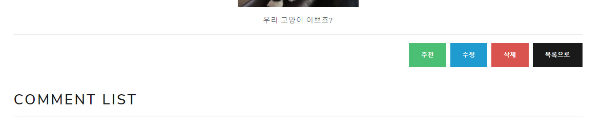
게시판(추천, 수정, 삭제)
게시글의 추천, 수정, 삭제 기능 구현(로그인 시 가능)

Slide 21
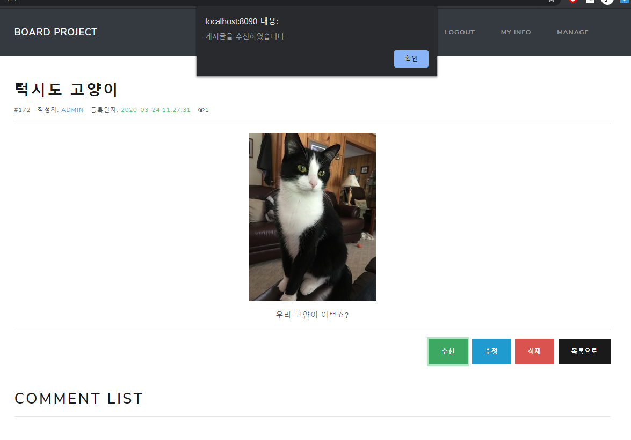

게시판(추천)
동일인이 같은 게시글에 중복 추천 불가능하도록 구현

Slide 22
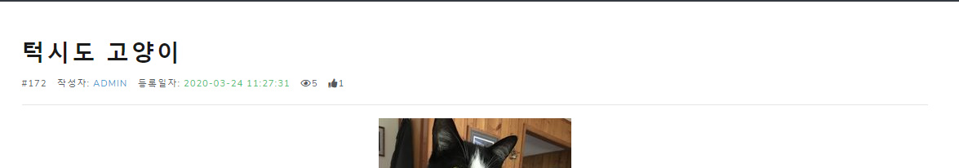
게시판(조회수)
게시글을 조회할때마다 조회수가 증가하도록 구현

Slide 23
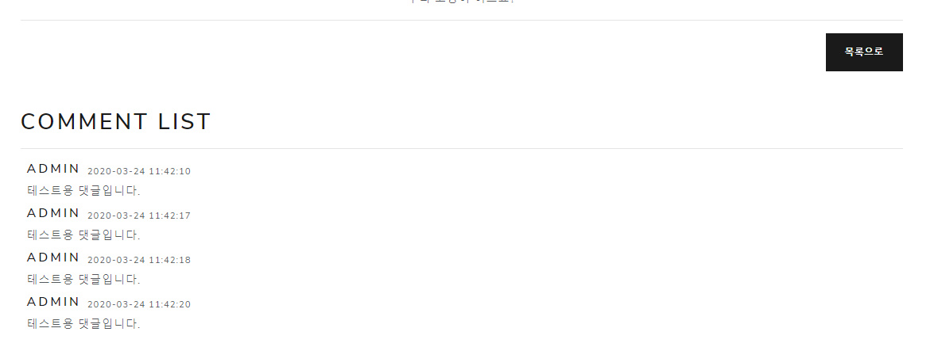
댓글
기본적으로 댓글은 로그인한 본인만 작성,
삭제가 가능하도록 구현

Slide 24
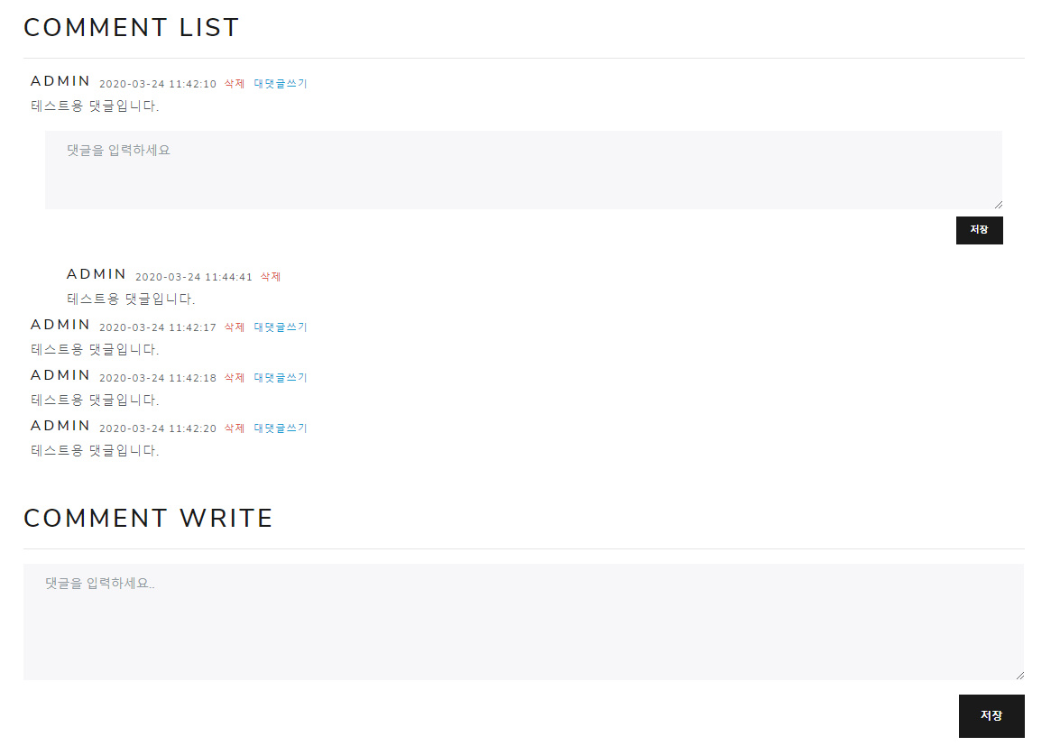
댓글(계층형)
댓글은 Ajax, 2단까지 작성 가능하도록 구현

Slide 25
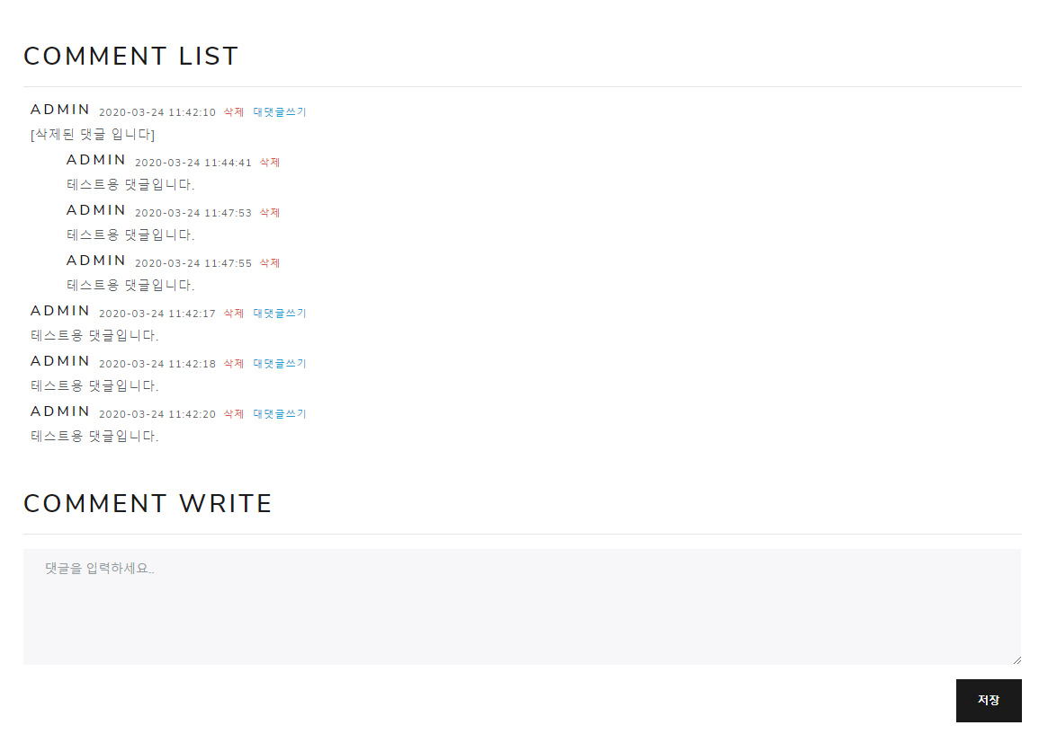
댓글(삭제)
대댓글이 달린 원댓글의 경우 삭제시 내용만 삭제
대댓글이 안달린 댓글과 대댓글의 경우 댓글 자체를 삭제

Slide 26
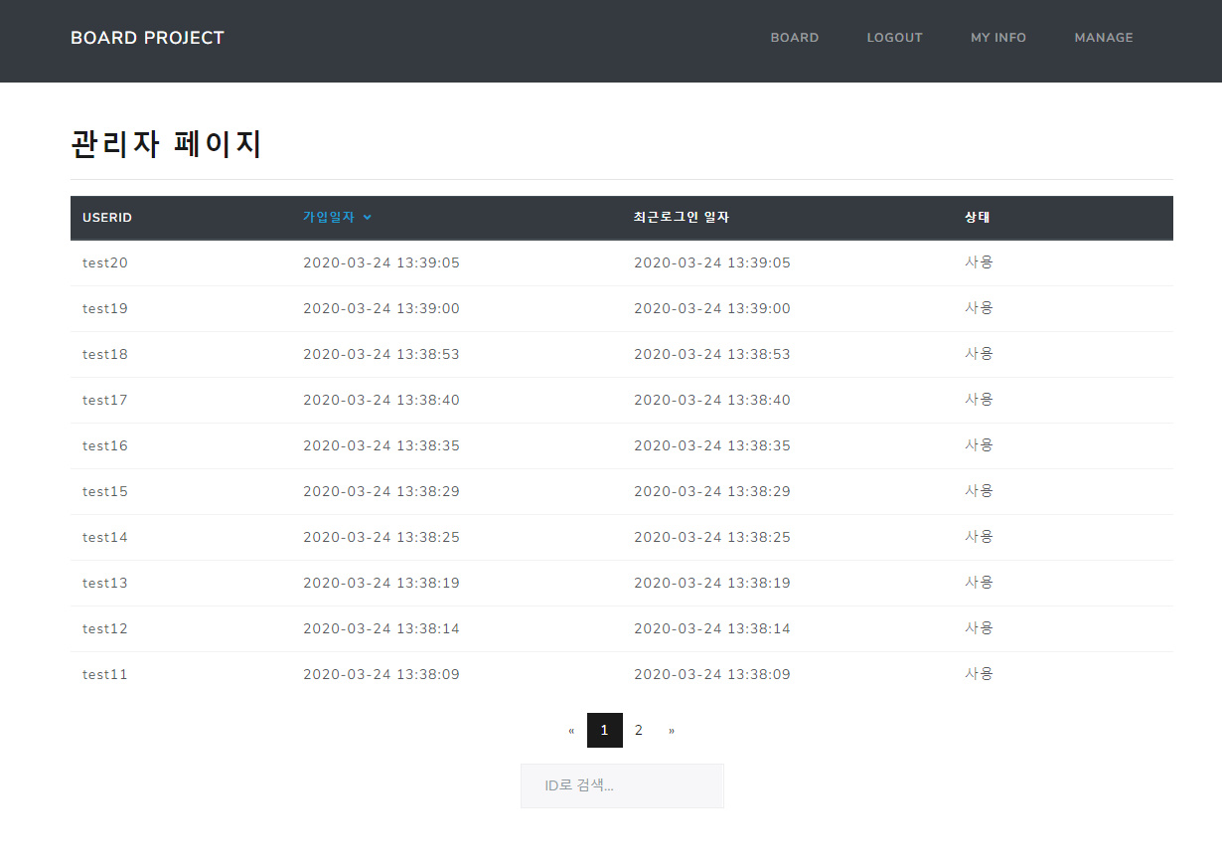
관리자 페이지(회원리스트)
현재 가입된 회원 목록 조회기능을 구현

Slide 27
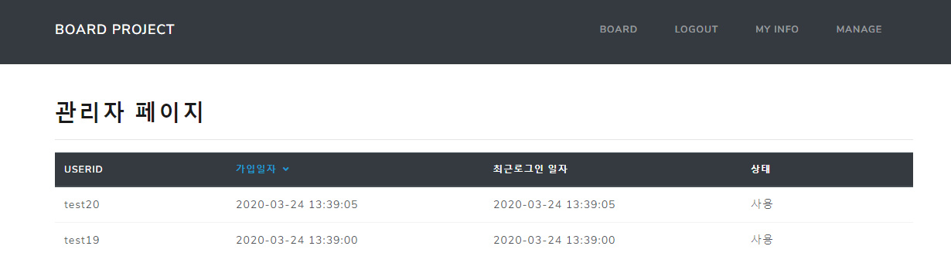
관리자 페이지(정렬)
테이블 컬럼 클릭 시 해당 컬럼으로
리스트가 정렬되도록 구현

Slide 28
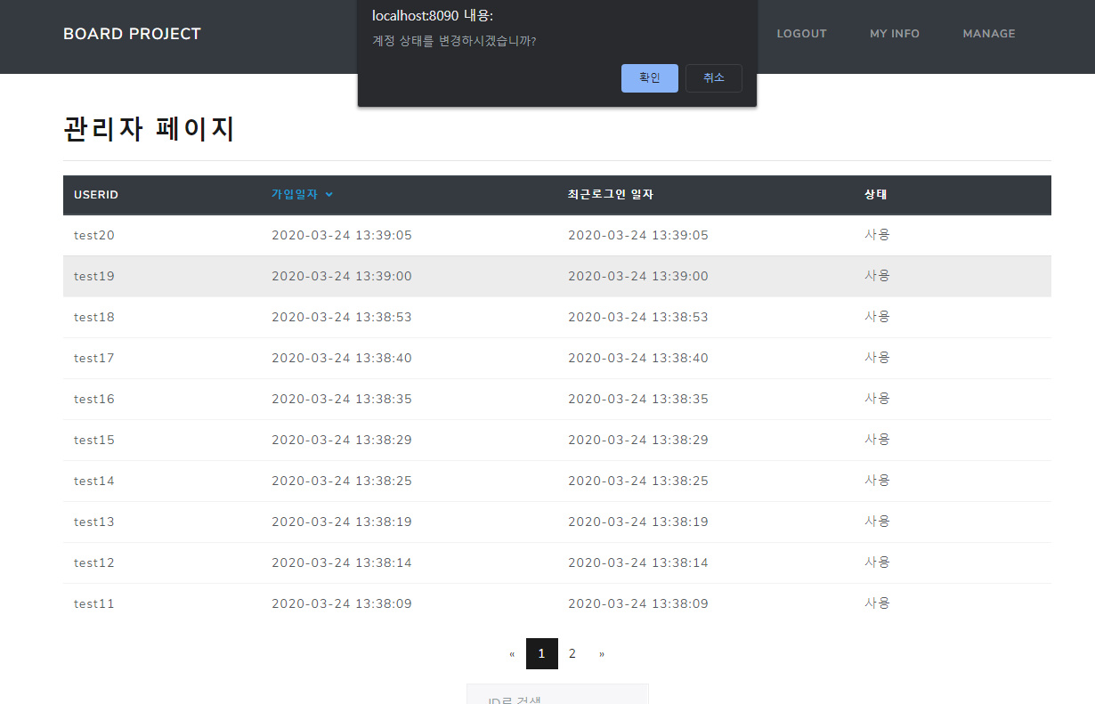
관리자 페이지(회원 상태 변경)
회원 클릭 시 회원 계정의 상태를 변경하도록 구현

Slide 29
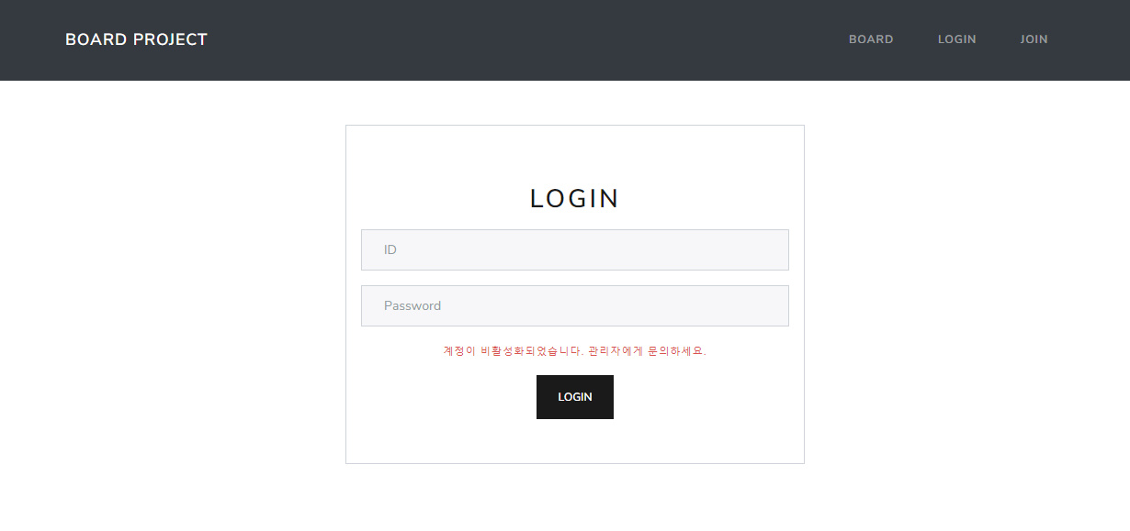
관리자 페이지(회원 상태 변경)
비활성화 된 계정은 로그인이 불가능

Slide 30
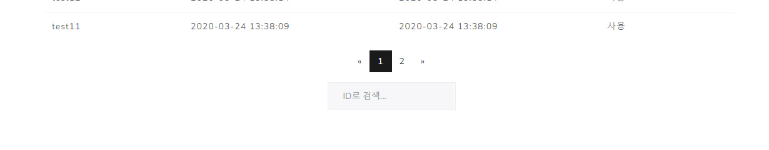
관리자 페이지(Pagination, 검색)
ID로 검색, 회원 리스트 Pagination 구현

Slide 31
보완점
회원가입시 이메일 인증 기능 추가
홈 화면에 게시글 추천순과 조회순으로 리스트 노출
관리자 페이지에서 권한 부여 기능 추가
게시글 삭제시 업로드한 이미지 파일 삭제
게시글 신고 기능 추가

Slide 32
감사합니다
GitHub : https://github.com/jewon513/board-project

